Slide 1
第五章 定积分
5.1 定积分的概念与性质
5.2 微积分基本定理
5.3 定积分的计算方法
5.4 广义积分
5.5 定积分的应用
5.6 定积分的数值计算*
5.7 积分学理论*
不定积分
积分学
定积分

Slide 2
5.1节 定积分概念与性质
一、定积分问题举例
二、 定积分的定义
三、 定积分的近似计算
四、 定积分的性质

Slide 3
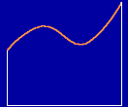
一、定积分问题举例
矩形面积
梯形面积
1. 曲边梯形的面积
设曲边梯形是由连续曲线
以及两直线
所围成 ,
求其面积 A .

Slide 4
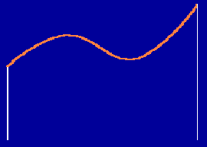
解决步骤 :
1) 大化小.
在区间 [a , b] 中任意插入 n –1 个分点
用直线
将曲边梯形分成 n 个小曲边梯形;
2) 常代变.
在第i 个窄曲边梯形上任取
作以
为底 ,
为高的小矩形,
并以此小
矩形面积近似代替相应
窄曲边梯形面积
得

Slide 5
3) 近似和.
4) 取极限.
令
则曲边梯形面积

Slide 6
2. 变速直线运动的路程
设某物体作直线运动,
已知速度
且
求在运动时间内物体所经过的路程 s.
解决步骤:
1) 大化小.
将它分成
n 个小段
在每个小段上物体经
过的路程为
2) 常代变.
得

Slide 7
3) 近似和.
4) 取极限 .
上述两个问题的共性:
解决问题的方法步骤相同 :
“大化小 , 常代变 , 近似和 , 取极限 ”
所求量极限结构式相同:
特殊乘积和式的极限

Slide 8
二、定积分定义

Slide 11
积分上限
积分下限
被积函数
被积表达式
积分变量
积分和
而与积分
定积分仅与被积函数及积分区间有关 ,
变量用什么字母表示无关 ,
即

Slide 12
定积分的几何意义:
曲边梯形面积
曲边梯形面积的负值
各部分面积的代数和

Slide 13
可积的必要条件:
可积的充分条件:

Slide 14
例1. 利用定义计算定积分
解:
将 [0,1] n 等分, 分点为
取
注. 当n 较大时, 此值可作为 的近似值

Slide 16
例2. 用定积分表示下列极限:
解:

Slide 17

四、定积分的性质
(设所列定积分都存在)
补充规定：
证:
= 右端

Slide 20
例4. 试证:
证: 设
则在
上, 有
即
故
即

Slide 21

证:
则由推论5.9 可得
根据闭区间上连续函数介值定理,
使
因此定理成立.
性质7
Notes:
运行时, 点击按钮“性质7”, 可显示性质7.

Slide 22

说明:
积分中值定理对
可把
因
故它是有限个数的平均值概念的推广.

Slide 23
解
由积分中值定理知有
使

Slide 24
解
由积分中值定理知函数f (x)在 [0,2]上有均值

Slide 25
内容小结
1. 定积分的定义
— 乘积和式的极限
2. 定积分的性质
3. 积分中值定理
连续函数在区间上的平均值公式
作业 习题5.1: 1(1)，3，4(1)，5(2)，7，8.

Slide 26
练习
1. 用定积分表示下述极限 :
解:
或

Slide 27
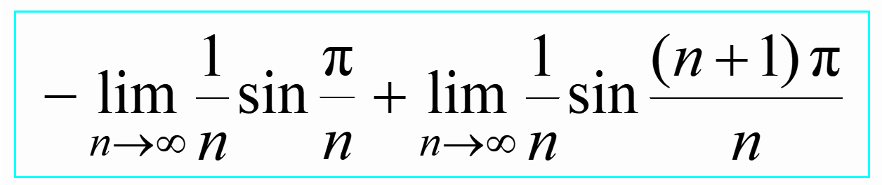
思考:
如何用定积分表示下述极限
提示:
极限为 0 !

